Slide 1
SOPTX: A High-Performance Topology Optimization Framework
based on multiple tensor computing backends
Huayi Wei
School of Mathematics and Computational Science
Xiangtan University
2025
Notes:
这次报告的主题就是 FEALPy，一款基于多张量计算后端的跨平台智能仿真计算引擎。

Slide 2
Contents
01.
02.
03.
Backgroung and
Motivation
SOPTX Overview
Numerical Examples
04.
05.
Conclusion & Future Outlook
Thanks
Notes:
本次报告我将说明我们开发 FEALPy 的背景和动机是什么，还有 FEALPy 的软件定位、开发进展和应用案例。

Slide 3
Background and Motivation
Part 1

Slide 4
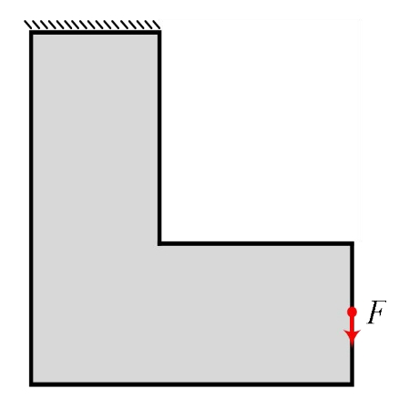
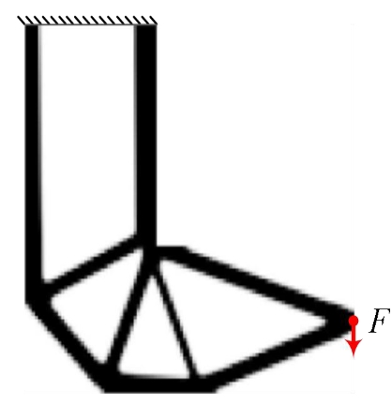
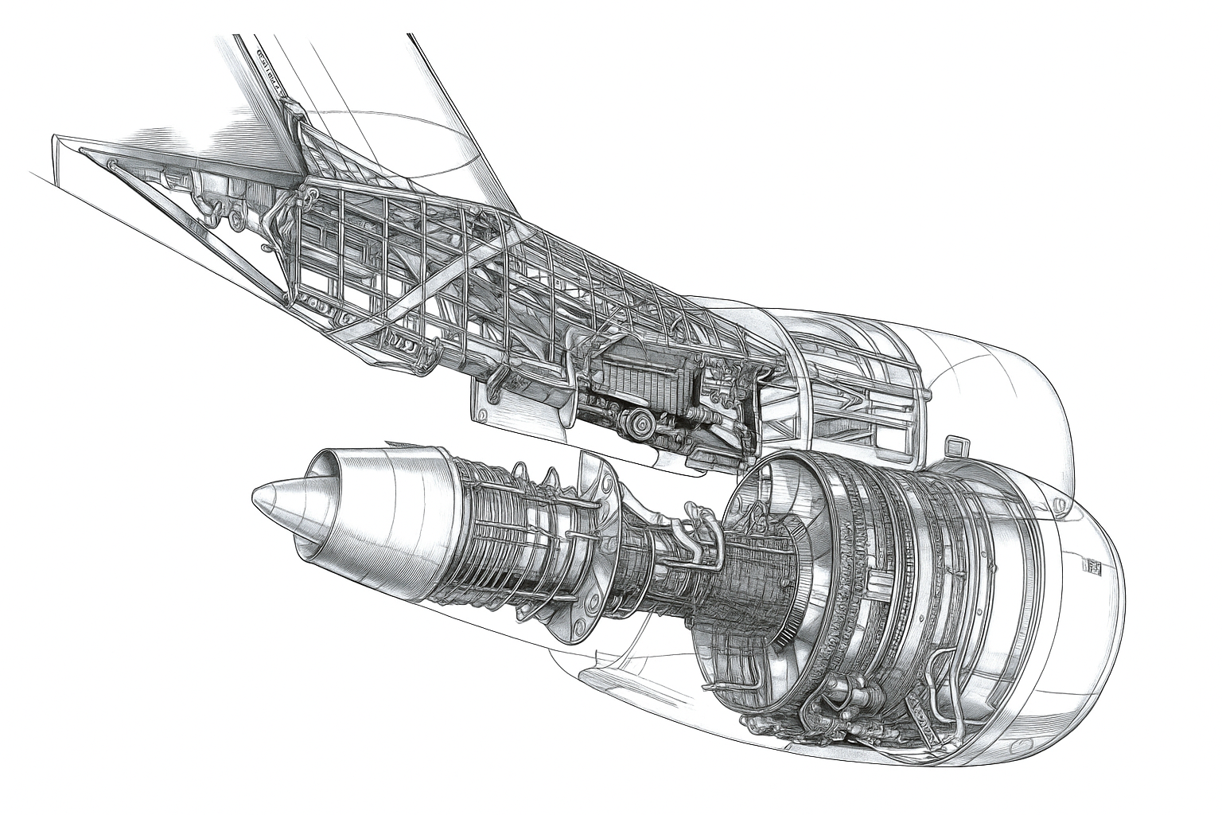
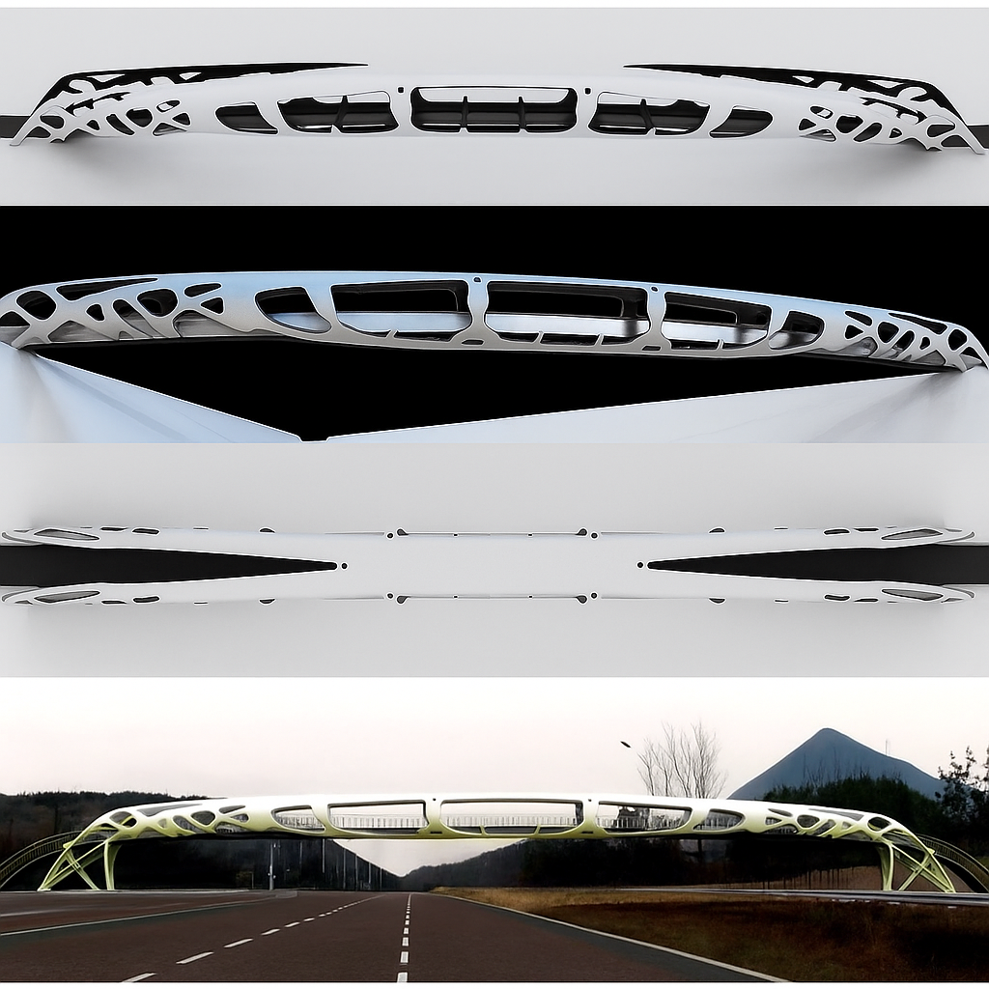
1.1 What is Topology Optimization ?
A powerful computational method for designing high-performance, lightweight structures by optimizing material layout within a given design space.
Dominant Approach
Key Applications
Density-Based Method
SIMP, ESO...
Boundary Evolution Methods
LSM, MMC...
aerospace
Bioengineering
Civil Engineering
Notes:
首先我们在科研里就发现两个问题：
一是我们能可能有各种各样的计算硬件，它们有不同的编程模型和资源管理方式。所以很多时候我们就有一些科研工作之外的困难，特别是要做代码的移植，然后再花费精力去测试能不能兼容。这就给算法的实现、验证、维护和应用带来巨大的挑战。
二是算法实现的碎片化。在不同领域中算法多种多样，数据结构和API标准也不统一，所以难以融合在一起，造成大量的重复开发。
所以我们的想法就是能不能消除这种碎片化，把用户的精力放在核心的创新工作上，推动跨学科的协作研究。

Slide 5
1.2 Key Challenges in Modern Topology Optimization
High Computational
Topology Optimization (TO) is inherently resource-intensive, requiring repeated, large-scale finite element analysis and sensitivity computations at each iteration.
Implementation Complexity
Developing and extending TO algorithms requires deep expertise. Traditional codes often feature tightly coupled architectures, where analysis and optimization are intricately linked, making them intrusive and difficult to modify.
Limited Flexibility and Reusability
Existing open-source tools often lack the modularity needed for advanced research or integration into broader Multidisciplinary Design Optimization workflows
The manual derivation and implementation of sensitivities is a tedious, time-consuming, and error-prone process, creating a significant bottleneck for innovation.
Error-Prone Sensitivity Analysis
Notes:
然后我提一下张量计算库。
FEALPy 中的所有算法模块都是基于张量计算来实现的，比如之前版本的 FEALPy 就是基于 NumPy 的。
但这样会有什么问题呢？
我们知道张量计算库是张量化算法的基础，而不同的领域都有自己常用的张量计算库，它们之间是不能直接互通的，至少需要一些代码的移植。
那另一边，张量计算库会与计算硬件沟通，各个张量计算库都针对不同厂商、不同平台的计算硬件去做适配和优化，这可能就难以适应异构的计算硬件体系。
显然，这里本质的问题是，计算库之间的接口不同。对于接口不同的问题，有一个 Python 数据 API 标准正在尝试解决这个接口标准化的问题。
除了 FEALPy 以外，还有一些相关的张量化的工作或软件，但是它们都不能满足我们理想中的目标。比如说一些软件可能聚焦于单一的领域或算法，软件本身的设计不足，或者算法的张量化不完全。

Slide 6
FEALPy Positioning
Part 2

Slide 7

2.1 A new generation of user-friendly, efficient, and intelligent CAX computing engine
Target Users
Academic Researchers
CAX Alg + ML: Scientific research and talent training
Industrial Designer
CAX Software: Rapid development and validation
Data Scientist
Advanced algorithms to real industrial applications
Installation：
pip install fealpy
FEALPy has joined the DeepModeling (scientific computing open source community) initiated by Academician E Weinan!
GitHub https://github.com/weihuayi/fealpy https://github.com/deepmodeling/fealpy
Notes:
我们组希望 FEALPy 能成为新一代简单易用、高效智能的CAE仿真计算引擎。
目标用户是学术研究人员、工业设计工程师和数据科学家，支撑 CAE 仿真基础算法与机器学习算法发展的科研和人才培养，支持新一代 CAE 原型软件的快速开发验证，为先进算法走向真正的工业仿真应用打好验证基础。
目前 FEALPy 已经加入DeepModeling 科学计算开源社区。

Slide 8
2.2 Core Strengths & Design Concepts
NumPy, PyTorch, JAX, etc
Compatible with CPU and GPU hardware
High Cohesion & Low Coupling
Flexible selection of modules (mesh, numerical discretization, algebraic solvers, and more)
Multi-backend
Modularization
Scalable
Future-proof
Convergence with DL
User-defined extensions such as meshes, function spaces, integrals, etc
A new generation of intelligent simulation calculation engine
Academic support, industrial innovation solutions
Design Concepts
Design Targets
Tensor calculation as the basis
Keep the user's attention on the math
Driven by the real needs of education, research and corporate projects
Become the core infrastructure of scientific research collaboration
Maintainable and easily scalable
Simple, easy to use, and efficient programming
Intelligent
Notes:
因为有实现简单易用，还有跨领域、跨学科的目标，我介绍一下 FEALPy 的核心优势和设计理念。
首先最基础的就是多后端。当前版本的 FEALPy 已经从通过 NumPy 实现扩展到了 PyTorch 和 JAX，所以天然适配了 CPU 和 GPU 硬件。
软件设计上我们采取高内聚、低耦合的模式，用户可以灵活选择网格生成、数值离散方法、代数求解器、优化等模块进行组合。
以上两点进一步延申出来就是可扩展性：因为可以基于 PyTorch 运行，所以可以把有限元和深度学习紧密结合在一起；又因为模块化的设计方式，用户可以去自定义扩展网格、函数空间、积分子等等对象。
最终我们是要面向未来，成为新一代智能仿真计算引擎，提供学术支持和工业创新的解决方案。

Slide 9
Development Progress
Part 3

Slide 10
3.1 Architecture building progress
Simulation Applications
Target Architecture
Field Level
CSM | CFD | CEM | CM | Calorifics | Acoustics | Path Planing | ...
Alg Level
FEM | FDM | FVM | VEM | SPH | BEM | ML | IOPT | ...
Common Level
Geometry | Mesh | FunctionSpace | Algebraic solvers | Optimizers | Sampling & Quadrature | Schedular | Profiler
Tensor Level
NumPy | PyTorch | JAX | Mindspore | PaddlePaddle | ...
Heterogeneous Computing Hardwares
Notes:
FEALPy 的目标是要形成这样一种架构，从下到上分为张量层、共性层、算法层和领域层。
FEALPy 的下方适配异构计算硬件体系，上面则支持具体的仿真应用。

Slide 11
3.2 FEALPy v3.0 New Features
1. Multi-backend
2. Batched computation
3. Auto Differentiation
Fast switching
Receive multiple coefficients or source terms, assemble and solve them in batches
Linearization of Nonlinear Problems (Jacobi Auto Calculation)
Higher-order derivatives of the basis functions
bm.set_backend(‘pytorch’)
Supports mainstream computing backends
Adapts to a variety of hardware environments
BilinearForm(space,batch_size=10)
Fusion with deep learning, online training
"Physical Information + Data Driven"
NumPy
PyTorch
JAX
PDE Solver
NNs
Loss
Adopt the Python Array API standard v2023.12
backward
GPU Parallel Computation
Notes:
现在我们 FEALPy 已经更新到了 3.0 版本，这里列出了最适合这个报告主题的三个新特性。
首先是正式引入了前面提到的多计算后端的功能，用户可以用一行代码切换 FEALPy 的张量计算后端，实现无缝移植，所以就能适应更多的外部计算环境。
还有就是批量计算功能，允许相同形式的方程接收多个系数和源项，实现批量组装、求解，这就很好地和深度学习批量数据训练的特性结合在一起，而且可以实现 GPU 并行计算。
最后，利用 PyTorch、JAX 等张量计算库的自动微分功能，我们可以实现非线性问题的 Jacobi 自动计算，还可以自动计算基函数的高阶导数。

Slide 12
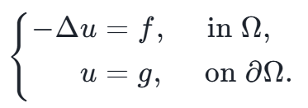
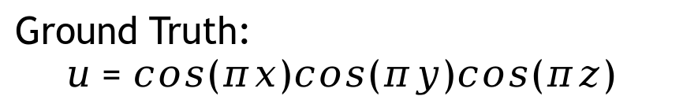
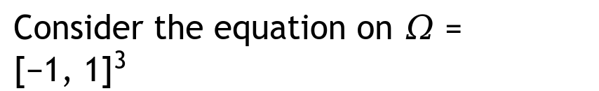
3.2 Examples
p | DoFs | PyTorch (CUDA) |  | NumPy (CPU)
 |  | Assembly | CG Solver | Assembly | CG Solver
1 | 9,261 | 392.56ms | 23.61ms | 561.12ms | 11.81ms
3 | 226,981 | 144.36ms | 130.24ms | 5.48s | 8.59s
5 | 1,030,301 | 520.57ms | 1.41s | 46.24s | 232.83s
3D Poisson Equation
Consider the equation on $Ω={[−1, 1]}^{3}$
Fix the mesh, and increase the FE space order
Ground Truth:
$$u=cos(πx)cos(πy)cos(πz)$$
n | DoFs | PyTorch (CUDA) |  | NumPy (CPU)
 |  | Assembly | CG Solver | Assembly | CG Solver
40 | 68,921 | 35.06ms | 75.82ms | 3.37s | 271.49ms
80 | 531,441 | 180.94ms | 108.67 | 28.32s | 6.54s
120 | 1,771,561 | 592.62ms | 298.22ms | 96.09s | 34.02s
CPU: 12th Gen Intel® Core™ i7-12700
GPU: NVIDIA A100-SXM4-80GB
Fix the FE space order, refine the mesh
Notes:
介绍了这么多，不如直接看一个例子。比如最简单的 Poisson 方程。
这个例子是分别在 PyTorch 和 NumPy 后端下，求解了不同的自由度规模，方程都是一样的。
单独看自由度达到百万级别的时候，不论是增加有限元空间次数还是加密网格，通过 PyTorch 在 GPU 上运算，都比 NumPy 在 CPU 上运算快得多。
当然 CPU 和 GPU 之间可能无法直接对比。我们就看相同的设备下，当自由度数量变多时，GPU 求解耗时的增量会明显小于 CPU。

Slide 13
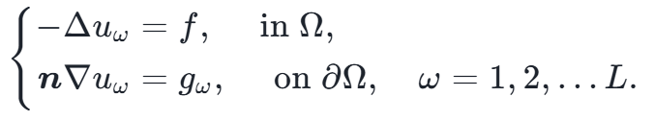
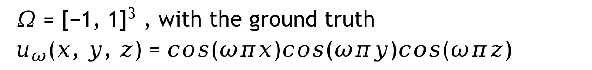
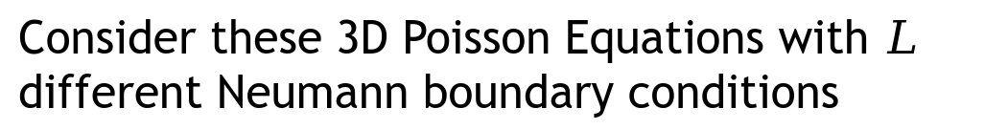
3.2 Examples
Multiple 3D Poisson Equations
2
Initialize model, mesh and space object
Consider these 3D Poisson Equations with $L$ different Neumann boundary conditions
from fealpy.pde.poisson_3d import BatchedCosCosCosData
from fealpy.mesh import TetrahedronMesh
from fealpy.functionspace import LagrangeFESpace
omega = [1, 2, 3, 4, 5, 6, 7, 8]
pde = BatchedCosCosCosData(omega, dtype=bm.float64)
next(tmr)
mesh = TetrahedronMesh.from_box([-1, 1, -1, 1, -1, 1],
nx=64, ny=64, nz=64)
space = LagrangeFESpace(mesh, p=1)
tmr.send('mesh and space')
$Ω={[−1, 1]}^{3}$ , with the ground truth
$u_{ω}(x, y, z)=cos(ωπx)cos(ωπy)cos(ωπz)$
1
Import backend manager
from fealpy.utils import timer
from fealpy.backend import backend_manager as bm
# set Tensor computing backend
bm.set_backend('numpy')
# set timer (optional)
tmr = timer()
Meshes and function spaces can be directly replaced with other types!
Tensor backend that can be replaced.
Notes:
这个例子也是 Poisson 方程，但是我们提供了 L 个不同的边界条件，它们应该要对应 L 个不同的解。
下面就展示了如何用 FEALPy 编写有限元计算脚本。
求解第一步，导入张量后端管理器，设置计算后端，后端是基本可以随意替换的。
第二步，建立模型、网格和函数空间对象，网格和函数空间均可直接替换成其它类型。

Slide 14
3.2 Examples
Multiple 3D Poisson Equations
3
Setup Forms and finish assembly
from fealpy.fem import BilinearForm, ScalarDiffusionIntegrator
from fealpy.fem import LinearForm, ScalarSourceIntegrator, ScalarNeumannBCIntegrator
bform = BilinearForm(space)
bform.add_integrator(ScalarDiffusionIntegrator(q=3, method=’fast’))
A = bform.assembly()
lform = LinearForm(space, batch_size=len(omega))
lform.add_integrator(ScalarNeumannBCIntegrator(pde.neumann, q=3, batched=True))
lform.add_integrator(ScalarSourceIntegrator(pde.source, q=3, batched=True))
F = lform.assembly()
tmr.send('assembly')
Integral policies. Custom algorithms can be added
Integrator that can be replaced with other types
batched computation
Notes:
第三步，建立线性型，完成积分和矩阵组装。
BilinearForm 是双线性型，用来组装左端矩阵，而 LinearForm 是线性型，用来组装右端向量。
积分子里面，method 参数用于指定积分策略，可以自定义替换；batched 参数用于控制批量数据的积分，就类似于深度学习里面的batch。

Slide 15
3.2 Examples
Multiple 3D Poisson Equations
4
Solve the linear system
from fealpy.solver import cg
uh = cg(A, F, batch_first=True)
tmr.send('solve')
next(tmr)
Solver that can be replaced with other types
DoFs | L | PyTorch (CUDA) |  | NumPy (CPU)
 |  | Assembly | Solve | Assembly | Solve
4,913 | 2 | 54.13 ms | 65.62 ms | 156.87 ms | 21.92 ms
 | 8 | 71.43 ms | 50.83 ms | 238.84 ms | 41.91 ms
35,937 | 2 | 65.38 ms | 87.66 ms | 1.10 s | 268.42 ms
 | 8 | 95.27 ms | 87.14 ms | 1.86 s | 411.42 ms
274,625 | 2 | 146.98 ms | 189.14 ms | 9.54 s | 3.93 s
 | 8 | 274.17 ms | 244.80 ms | 21.69 s | 6.66 s
CPU: 12th Gen Intel® Core™ i7-12700
GPU: NVIDIA A100-SXM4-80GB
Notes:
最后，就是用解法器求解方程。
表中仍然是求解时间，不同的自由度下都求解了 L=2 和 L=8 的情形，就是同时求解2个或者8个方程。
这个例子自由度只有几千或几万的时候，在 GPU 上做多个方程同时求解完全没有增加求解时间。
在 27 万自由度的情况下耗时才有所增加。

Slide 16
3.3 The Multi-backend System: Overview
Integrate
FEALPy
Deep Learning
Intelligent Optimization
...
Varity of Areas
Adapt
Supporting more backends means adapting to more computing hardware
Supporting more backends means merging more research areas
CPU
GPU
TPU
...
Heterogeneous Computing Hardwares
from fealpy.backend import backend_manager as bm
bm.set_backend(‘pytorch’)
Easy to switch
Effects on all modules
No repeatitive implementations of algorithms and scripts
Greatly facilitates academic research and design verification!
Notes:
那么现在就按照上面有限元计算的各个步骤，介绍这些模块。
首先，我正式介绍 FEALPy 的多后端系统。
纵向来看，FEALPy 需要适配异构计算硬件体系，横向来看，FEALPy 需要融合多种方法领域；
因此，支持更多的后端就是适配更多的计算硬件，支持更多的后端就是融合更多的研究领域。
具体操作上非常简单，用户先从 fealpy.backend 中导入 backend_manager 后端管理器，然后调用 set_backend 给出后端的名字，就可以了。
比如这里传入 pytorch 字符串以后，后续 FEALPy 的所有计算都将基于 PyTorch 进行，对 FEALPy 里的所有模块都能生效。
这个切换非常简单便捷，作为开发者，无需为各个后端重复实现算法，作为用户，也无需反复适配计算脚本。
因此，极大便利了学术研究和设计验证！

Slide 17
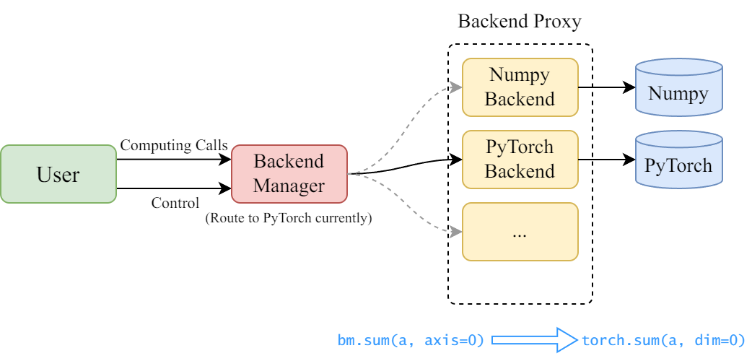
3.3 The Multi-backend System: Design
Multi-backend design at the tensor API level. No need for multiple implementations of modules.
Inspired by Tensorly,
FEM
Spaces
×1
Mesh
Multi-backends on API level, for example:
a = bm.arange(120).reshape(12, 10)
Current API of FEALPy: Python array API standard v2023.12
BackendManager Object
The upper-layer module decouples the backend system
Adding a backend or adding an algorithm does not affect each other
NumPy, PyTorch, JAX, Mindspore, PaddlePaddle
Provide standard tensor API on the underlying layer
Tensorly https://github.com/tensorly/tensorly
Notes:
多后端的功能实际上是由 FEALPy 的后端模块提供的，它处于 FEALPy 架构的最底层。
它实现的是 API 层面的多后端，比如对于这里的 bm.arange 函数，如果用户选的是 PyTorch 作为计算后端，那么这里相当于在调用 torch.arange，然后产生一个 Tensor 出来。
而上面的模块只需要基于 bm 来开发，像网格、函数空间、有限元这些模块都只要实现一次，没有重复的开发。
实际上，后端模块是受到了开源软件 Tensorly 的启发，在设计上由后端管理器和后端适配器组成。
后端管理器承担切换后端、传递计算指令的功能；而后端适配器负责把标准接口转换成各个后端自己的接口。
在这样设计实现了一个很重要的特性，就是上层模块解耦后端系统，也就是算法实现和计算后端无关；
因此在 FEALPy 中添加后端和添加算法是互不影响的。
在绝大多数情形下，
只要按照标准接口添加计算后端，那么上层所有的算法都能直接在新的后端下执行；
只要利用后端管理器实现新的算法，那么这个算法就能直接在所有的后端下运行。

Slide 18
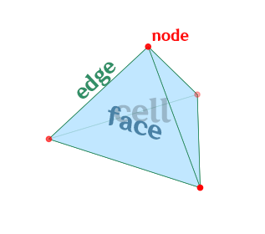
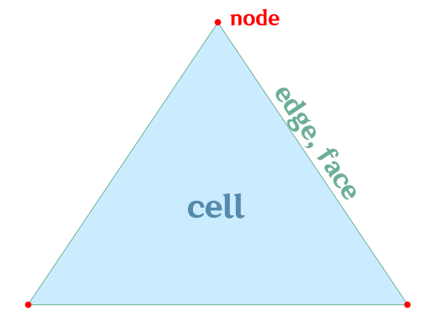
3.4 The Mesh module
Data structure and algorithm based on array
UniformMesh
IntervalMesh
EdgeMesh
TriangleMesh
QuadrangleMesh
PolygonMesh
TetrahedronMesh
HexahedronMesh
LagrangeTriangleMesh
LagrangeQuadrangleMesh
Entities of Mesh
node | topology dimension 0
edge | topology dimension 1
face | sub-highest dimensional
cell | highest dimensional
Notes:
下一步就是网格剖分。FEALPy 现在支持非常多种网格数据结构，以面向对象的方式完成底层设计。
所有的网格类都处在这种继承关系里，从处理拓扑关系的基类 MeshDS 到处理几何信息的 Mesh；
从 Mesh 又分出单元类型不同的多边形网格，和均质网格；
均质网格进一步派生出单纯形网格、张量网格和结构网格，这一层主要统一实现形函数及其梯度；
再下面就是用户使用的具体网格种类了。
在这些网格里，除了某些网格可能有独特的函数以外，凡是相同的功能，我们都以一致的接口来实现，
所以在用户脚本里面，网格的种类大概率是可以直接替换的。
我们的设计希望能最大化代码复用，进而大幅提升可扩展能力。

Slide 19
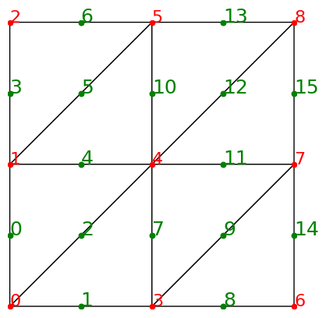
3.4 The Mesh Module
Data structure and algorithm based on array
Refactor the mesh module
MeshDS
Topological relationships
Mesh
Geometry information
HomogeneousMesh
Polygon Mesh
SimplexMesh
TensorMesh
StructuredMesh
Shape functions
Edge
Quadrangle
Uniform Mesh
Triangle
Hexahedron
Tetrahedron
Lagrange Quadrangle
Completely object-oriented
Pursuing maximum code reuse!
Lagrange Triangle
Significantly improve scalability
Notes:
下一步就是网格剖分。FEALPy 现在支持非常多种网格数据结构，以面向对象的方式完成底层设计。
所有的网格类都处在这种继承关系里，从处理拓扑关系的基类 MeshDS 到处理几何信息的 Mesh；
从 Mesh 又分出单元类型不同的多边形网格，和均质网格；
均质网格进一步派生出单纯形网格、张量网格和结构网格，这一层主要统一实现形函数及其梯度；
再下面就是用户使用的具体网格种类了。
在这些网格里，除了某些网格可能有独特的函数以外，凡是相同的功能，我们都以一致的接口来实现，
所以在用户脚本里面，网格的种类大概率是可以直接替换的。
我们的设计希望能最大化代码复用，进而大幅提升可扩展能力。

Slide 20
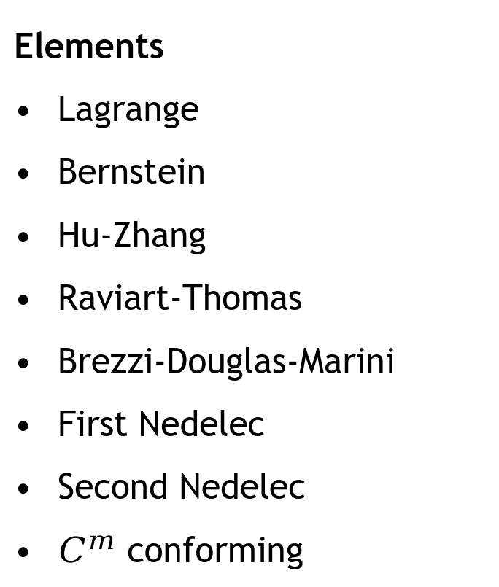
3.5 The FunctionSpace Module
Value of basis function basis
Gradient of basis function grad_basis
Hessian of basis function hess_basis
Number of DoFs
number_of_local_dofs
number_of_global_dofs
Cell-Global DoFs cell_to_dof
Face-Global DoFs face_to_dof
...
Support multiple spaces with unified interfaces
Elements
Lagrange
Bernstein
Hu-Zhang
Raviart-Thomas
Brezzi-Douglas-Marini
First Nedelec
Second Nedelec
$C^{m}$ conforming
FunctionSpace
TensorFunctionSpace
Supports constructing tensor function spaces of arbitrary shapes from known scalar function spaces.
Function spaces can be expanded and developed based on this standard!
Notes:
那么在 FEALPy 中，通过网格对象可以创建函数空间对象。
FEALPy 也内置多种函数空间，不论是哪种函数空间，都会提供基函数、基函数梯度、基函数的Hessian矩阵，
以及各种与自由度管理相关的方法。
反过来，只要从基类继承下来，然后实现这些接口，就能自定义扩展出新的函数空间。
另外，FEALPy 还实现了张量函数空间，支持通过已知标量函数空间构造任意形状的张量函数空间。

Slide 21
3.6 The FEM module: Overview
from fealpy.fem import BilinearForm
from fealpy.fem import ScalarDiffusionIntegrator
# the integrator for cell matrix
D = ScalarDiffusionIntegrator(q=3,method='fast')
# the bilinearform for stiffness matrix
bform = BilinearForm(space)
# add integrator(s)
bform.add_integrator(D)
# assemble matrix
A = bform.assembly()
Quadrature on mesh entity
FEM
Global stiffness matrix
Dirichlet boundary condition
Integrator
Integration items
BilinearForm
Form
LinearForm
NonlinearForm
Notes:
有了函数空间，就可以积分和矩阵组装了，这主要由有限元模块来完成。
有限元模块里 Integrator，也就是积分子，负责单元矩阵的计算；
而 Forms，包括 BilinearForm、LinearForm 和 NonlinearForm，负责总刚的组装。

Slide 22
3.6 The FEM module: New Features
User-defined Integrator
User-defined integrator: Extension to more PDE types, or more types of finite element methods
class MyIntegrator(LinearInt, OpInt, CellInt):
@variantmethod
def assembly(space, /, indices=None):
# calculate cell matrix
def to_global_dof(space, /, indices=None):
# local-global DoF relationship
User-defined Integration Strategy
Custom integration strategies: Verify new algorithms quickly and easily
class MyIntegrator(LinearInt, OpInt, CellInt):
@variantmethod(‘name-of-method’)
def assembly(space, /, indices=None):
# calculate cell matrix
Notes:
这里提一下我开发的几个新特性，
一是自定义积分子。每个积分子都提供单元矩阵计算的 assembly 方法，和返回局部-全局自由度关系的 to_global_dof 方法。
用户只要继承合适的基类并实现这两个方法，就能自己实现积分子了。
二是自定义积分策略。同一种积分可能可以通过不同的算法来实现，除了 assembly 这个默认的方法以外，
用户还可以把其它方法注册成积分方法，也就可以快速便捷地验证新算法了。

Slide 23
3.6 The FEM module: New Features
Batched assembly & solve
GPU Parallel
N = ScalarNeumannBCIntegrator(pde.neumann, q=3, batched=True)
S = ScalarSourceIntegrator(pde.source, q=3, batched=True)
lform = LinearForm(space, batch_size=10)
lform.add_integrator(N)
lform.add_integrator(S)
F = lform.assembly()
Multiple coef or source
batch of solutions
Back Propagation
*Batch solving for multiple coefficients is still under development
Automatic Differentiation
from fealpy.fem import NonlinearForm
nform = NonlinearForm(space)
User-selectable automatic Jacobi generation
Say goodbye to the hassle of manually calculating Jacobi matrices for nonlinear problems
*Only available on backends with automatic differentiation
Notes:
三是批量组装求解。在积分子里面我们把 batched 选项打开，在 Form 里面我们传入 batch_size 参数，
就能实现批量组装了。我们可以输入多个系数或源项，经GPU并行计算得到批量的解。
四是自动微分。自动微分主要有两个作用，第一个方面是从我的批量解反向传播回到系数或源项上面，这里就可以有很多的应用了；
第二个方面是为非线性问题自动生成 Jacobi 矩阵。

Slide 24
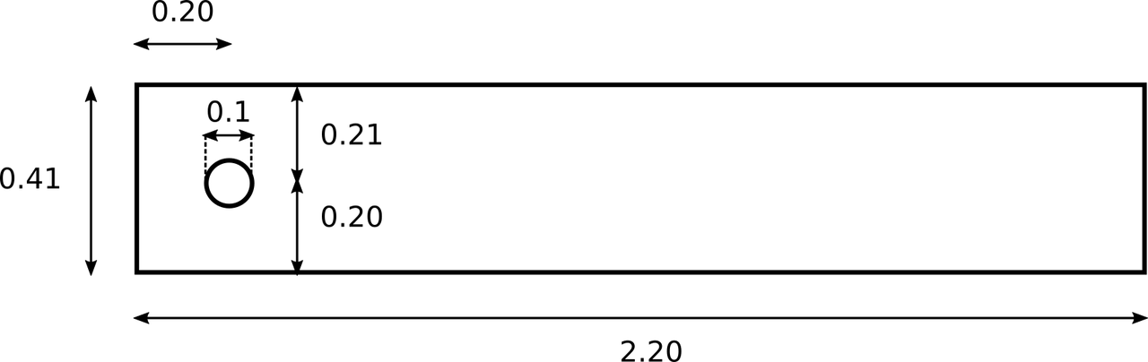
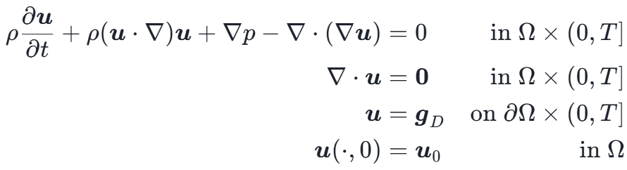
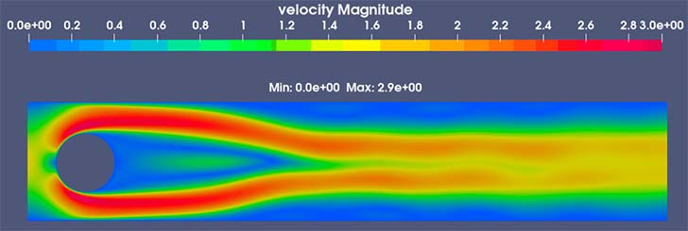
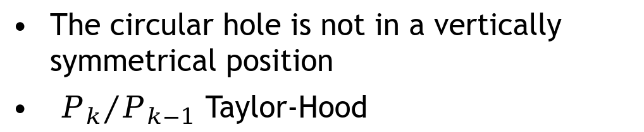
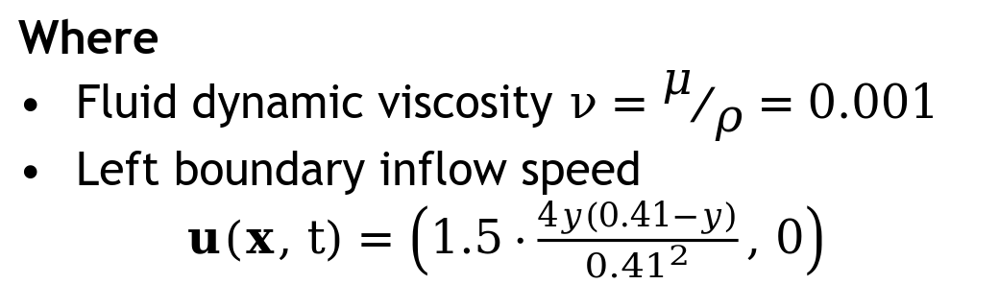
3.7 More Examples
Taylor-Hood element for Navier-Stokes equations
Navier-Stokes equations for incompressible Newtonian fluids
The circular hole is not in a vertically symmetrical position
${P_{k}}/{P_{k−1}}$ Taylor-Hood
Where
Fluid dynamic viscosity $ν=μ/ρ=0.001$
Left boundary inflow speed
$u(x, t)=\left(1.5⋅\frac{4y(0.41−y)}{{0.41}^{2}}, 0\right)$
Devices
CPU：Intel® Core™ i7-8750H × 12
GPU：NVIDIA GeForce GTX 1050 Ti with Max-Q Design
Notes:
这里展示更多的算例，主要表现 FEALPy 在更多领域里的应用。
这个是计算流体力学问题，在 CPU 和 GPU 上都可以求解。

Slide 25
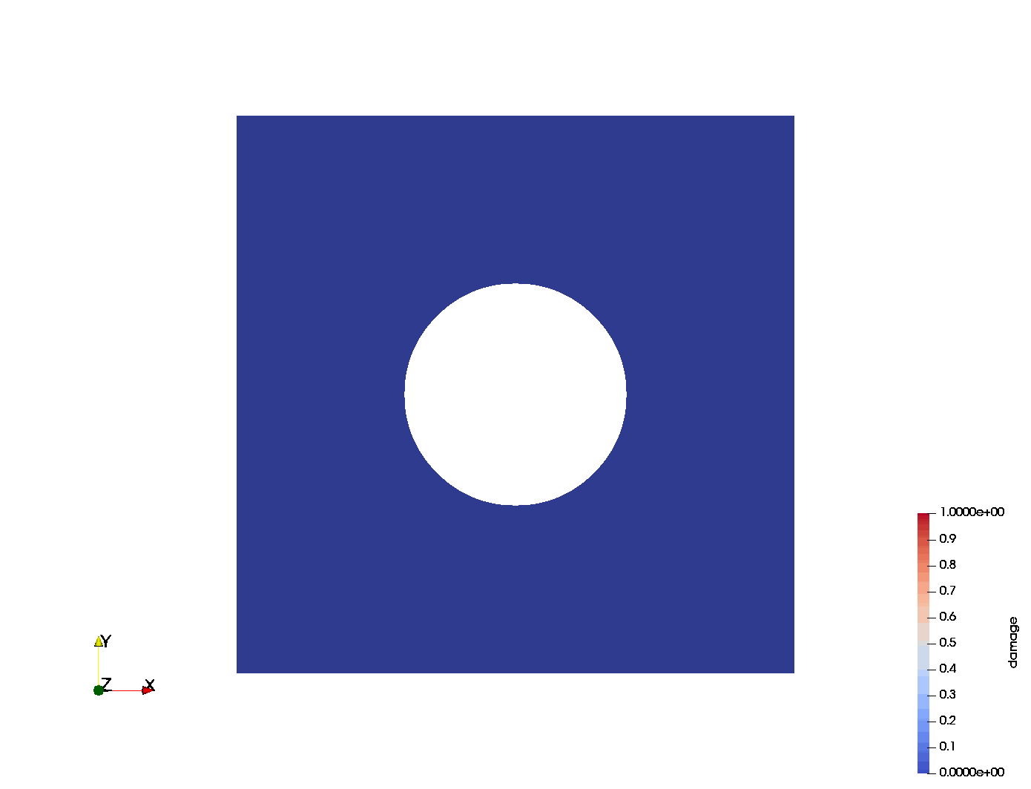
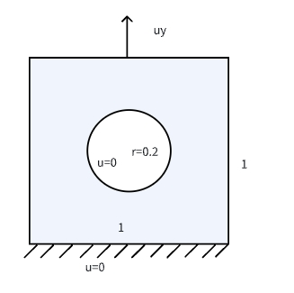
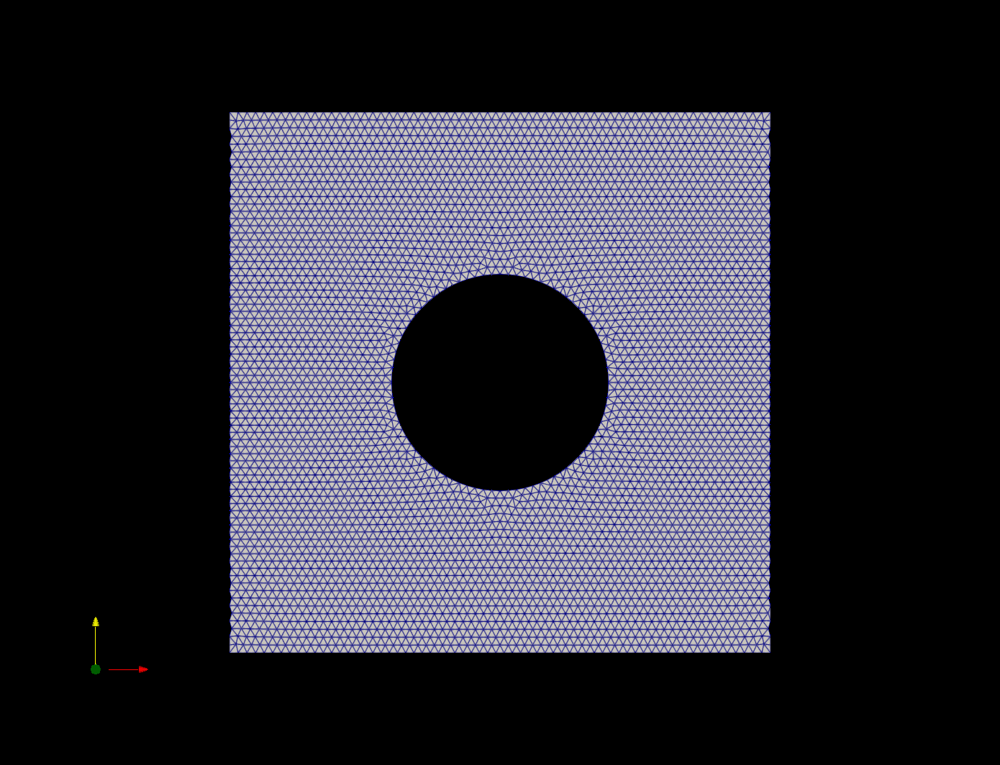
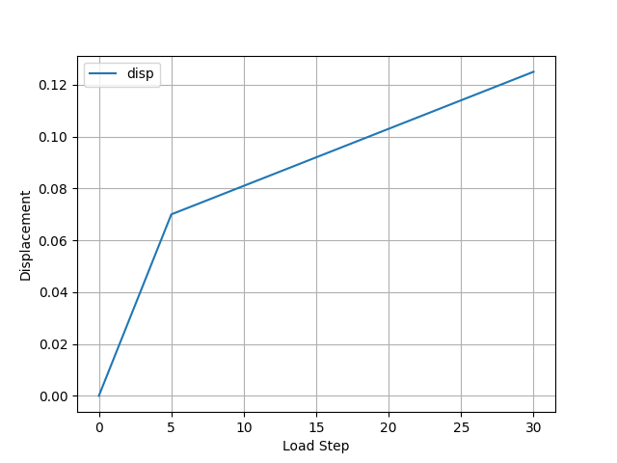
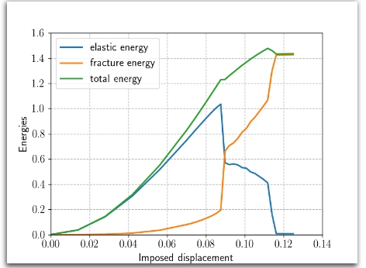
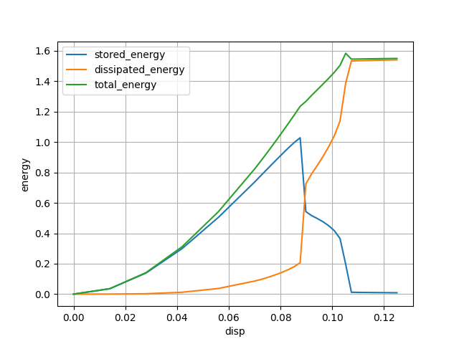
3.7 More Examples
Adaptive phase-field finite element simulation of brittle fracture
The first 5 steps
The next 25 steps
Initial Mesh
Displacement loading process
Energy changes
mfront (left) and FEALPy (right)
Notes:
这个是计算固体力学中的断裂模拟。

Slide 26
FEALPy Applications
Part 4

Slide 27
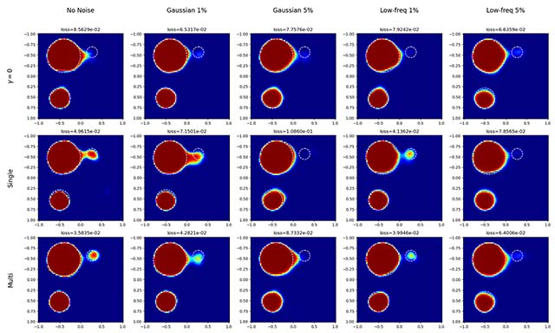
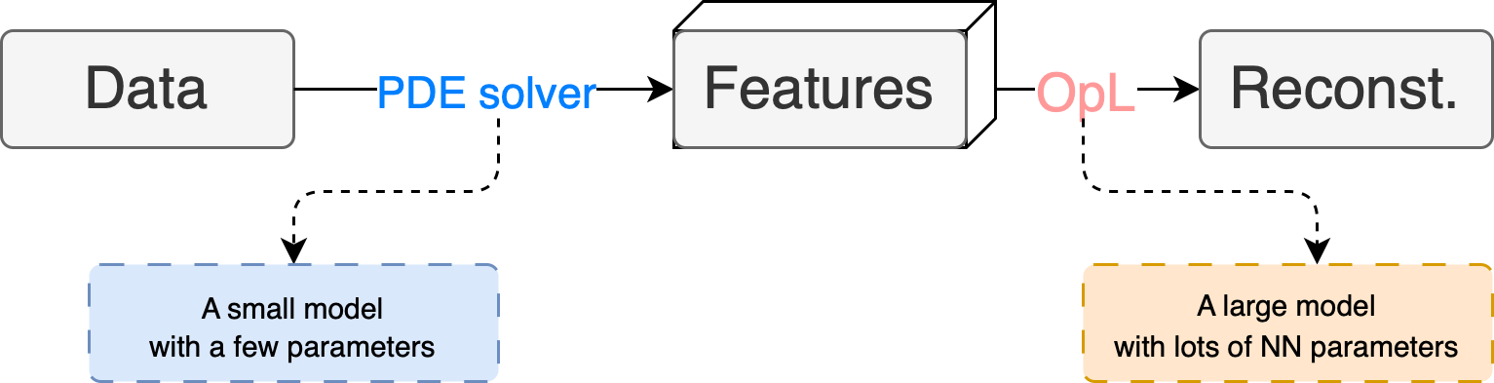
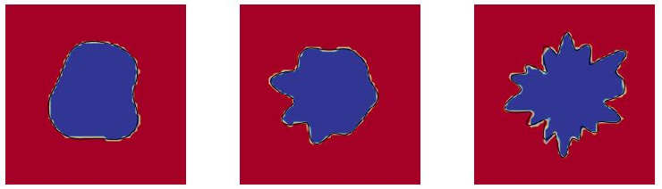
4.1 Explore DL+FEM models
PDE Inverse Problems
EIT Reconstruction
Electric Impedance Tomography: Reconstruct conductivity inclusions by surface potential and current.
Electromagnetic Inverse Scattering: Reconstruct inclusions by scattering waves received.
Online batch solving is supported, and various PDE parameters can be optimized in training.
IMS Reconstruction
EIT: Collaboration with Ruchi Guo of Sichuan University and Yangyang Zheng (Master's Degree);
EIS: Collaboration with Ruchi Guo of Sichuan University and Haolun Tian (Master's Degree).

Slide 28
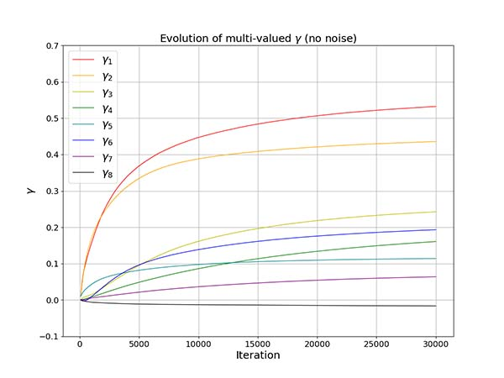
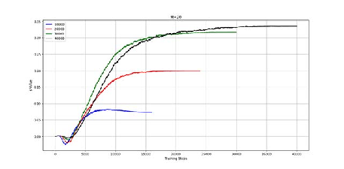
4.1 Explore DL+FEM models
class DataPreprocessor(nn.Module):
...
def forward(self, input: Tensor) -> Tensor:
BATCH, CHANNEL, _, NNBD = input.shape
input = input.reshape(-1, 2, NNBD) # [B*CH, 2, NN_bd]
gd, gn = input[:, 0, :], input[:, 1, :] # [B*CH, NN_bd]
vuh = self.solver.solve_from_potential(gd) # [B*CH, gdof]
vn = self.solver.normal_derivative(vuh) # [B*CH, bddof]
gnvn = gn - vn # [B*CH, bddof]
self.vuh = vuh
return gnvn.reshape(BATCH, CHANNEL, -1) # [B, CH, bddof]
class DataFeature(nn.Module):
...
def forward(self, input: Tensor) -> Tensor:
BATCH, CHANNEL, NNBD = input.shape
gnvn = gnvn.reshape(-1, NNBD) # [B*CH, NN_bd]
val = self.solver.solve_from_current(gnvn) # [B*CH, gdof]
img = self.solver.value_on_nodes(val) # [B*CH, NN]
self.img = img
return img.reshape(BATCH, CHANNEL, -1) # [B, CH, NN]
PDE parameter evolution (EIT)
PDE parameter evolution (EIS)
The FEM solver is embedded in the NN layers

Slide 29
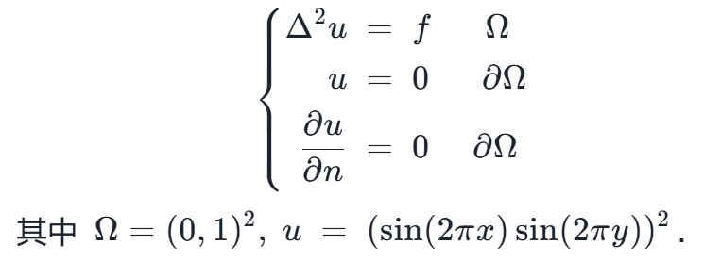
4.2 Smooth Finite Element
# select backend
bm.set_backend('numpy')
# initialize PDE model
pde = DoubleLaplacePDE(u, device=device)
# initialize mesh
mesh = TriangleMesh.from_box([0,1,0,1], n, n,
device=device)
# initialize function space
space = CmConformingFESpace2d(mesh, p, 1,
isCornerNode)
# assemble matrix and vector
bform = BilinearForm(space)
MLI = MthLaplaceIntegrator(m=2, coef=1, q=p+4)
bform.add_integrator(MLI)
A = bform.assembly()
lform = LinearForm(space)
lform.add_integrator(
ScalarSourceIntegrator(pde.source, q=p+4))
F = lform.assembly()
...
Biharmonic equations
To implement the new finite element method, we only need to add new space and integrators.
[1] J. Hu, T. Lin, and Q. Wu, Found. Comput. Math., 2024
[2] L. Chen, Huang. arXiv:2111.10712, 2021
[3] L. Chen and X. Huang Math. Comp., 2024
Reference
Completed mainly by Tingyi Gao (PhD.) and Chunyu Chen (PhD.).

Slide 30
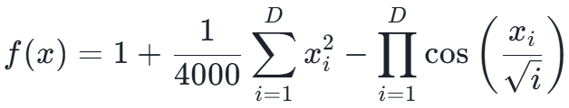
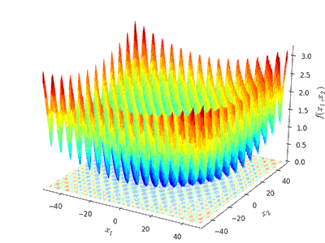
4.3 Quantum-behaved Particle Swarm Optimization (QPSO)
The Griewank Function
Scenario | Backend (device) | Solution | Wall Time(s)
D = 100 N = 10000 | NumPy(CPU) | 6.7468e-05 | 53.42
 | PyTorch(CPU) | 5.3369e-04 | 18.02
 | PyTorch(GPU) | 1.8553e-04 | 1.321
D = 50 N = 1000 | NumPy(CPU) | 3.2274e-11 | 1.288
 | PyTorch(CPU) | 8.5599e-08 | 1.162
 | PyTorch(GPU) | 1.4143e-11 | 1.108
D = 30 N = 100 | NumPy(CPU) | 4.1315e-14 | 0.1340
 | PyTorch(CPU) | 1.9927e-13 | 0.4913
 | PyTorch(GPU) | 4.9864e-15 | 1.123
Many local minima
D: Dimension, N: Population size
CPU: Intel(R) Core(TM) i7-11800H @ 2.30GHz
RAM: 16 GB
GPU: NVIDIA GeForce RTX 3060 Laptop GPU
Completed mainly by Hanbin Liu (Ph.D.).

Slide 31
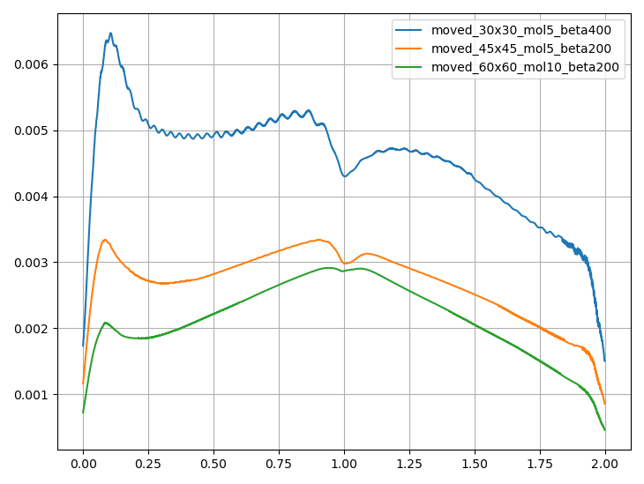
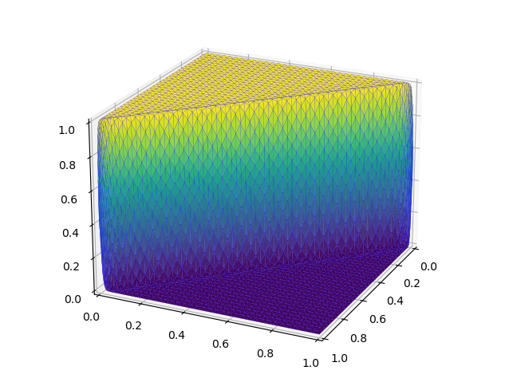
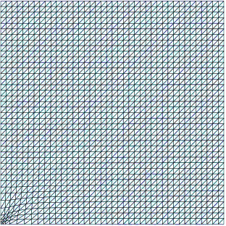
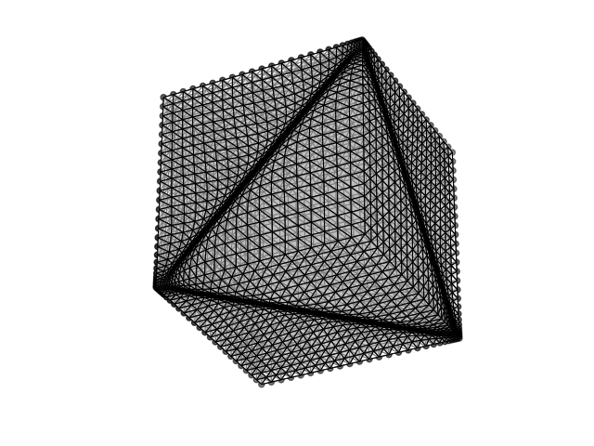
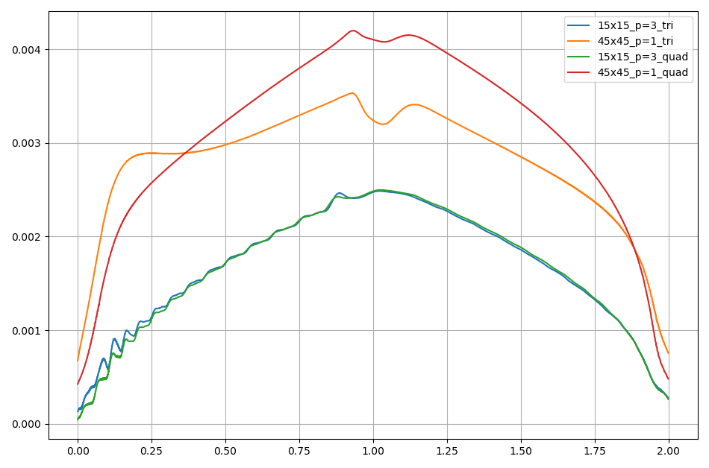
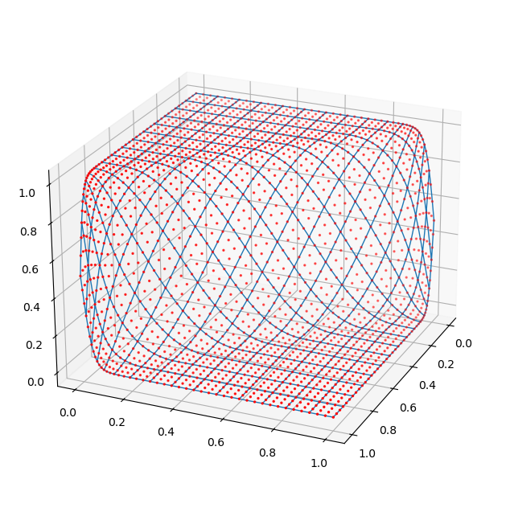
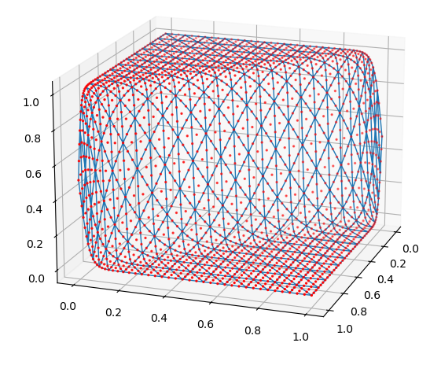
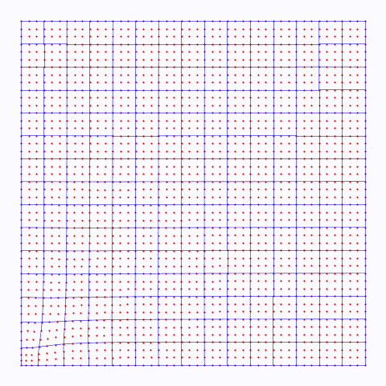
4.4 Moving Mesh for the Burgers’ equation
2D and 3D case with a Reynolds number of 200
The mesh at 1s
Error curves at different mesh density
2D high-order mesh, with a Reynolds number of 50
Error curves of different orders at the same mesh density

Slide 32
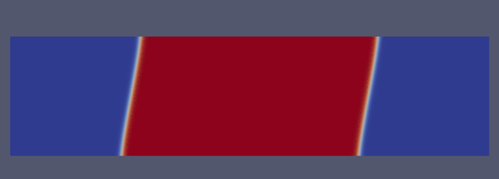
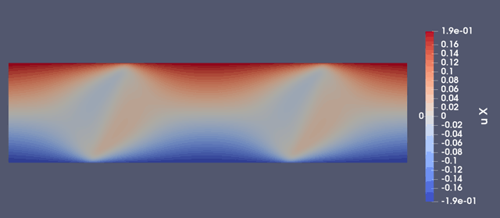
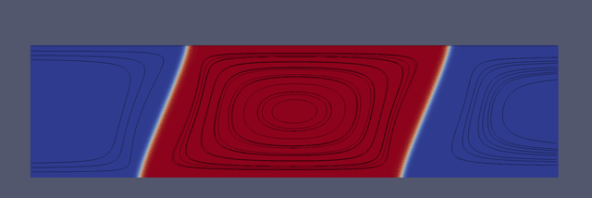
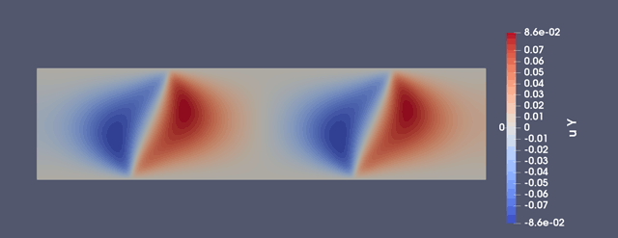
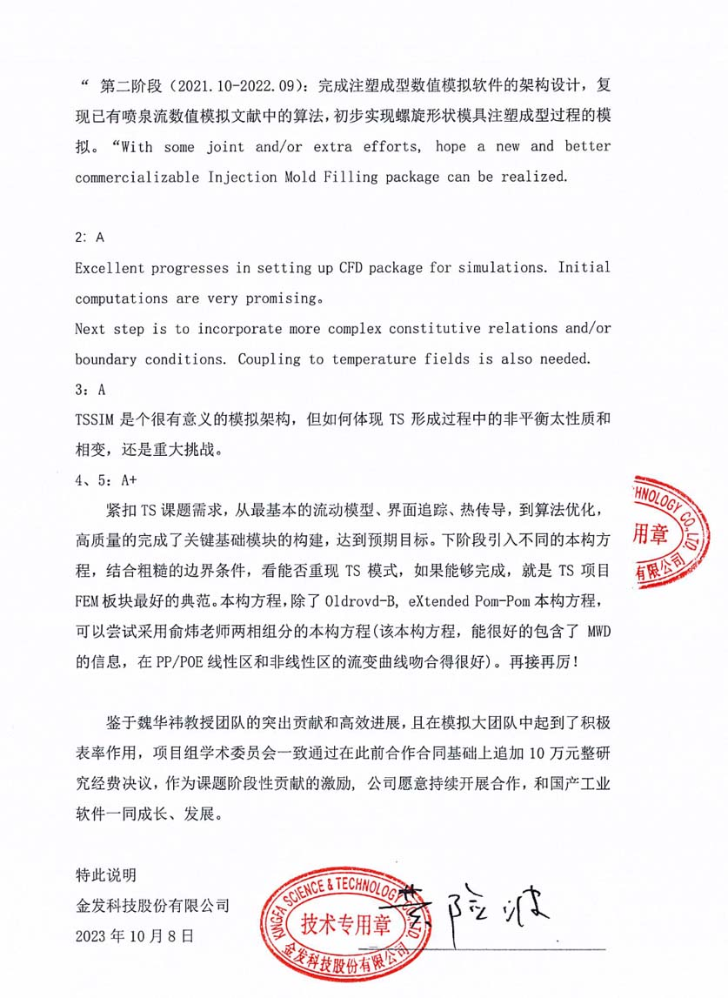
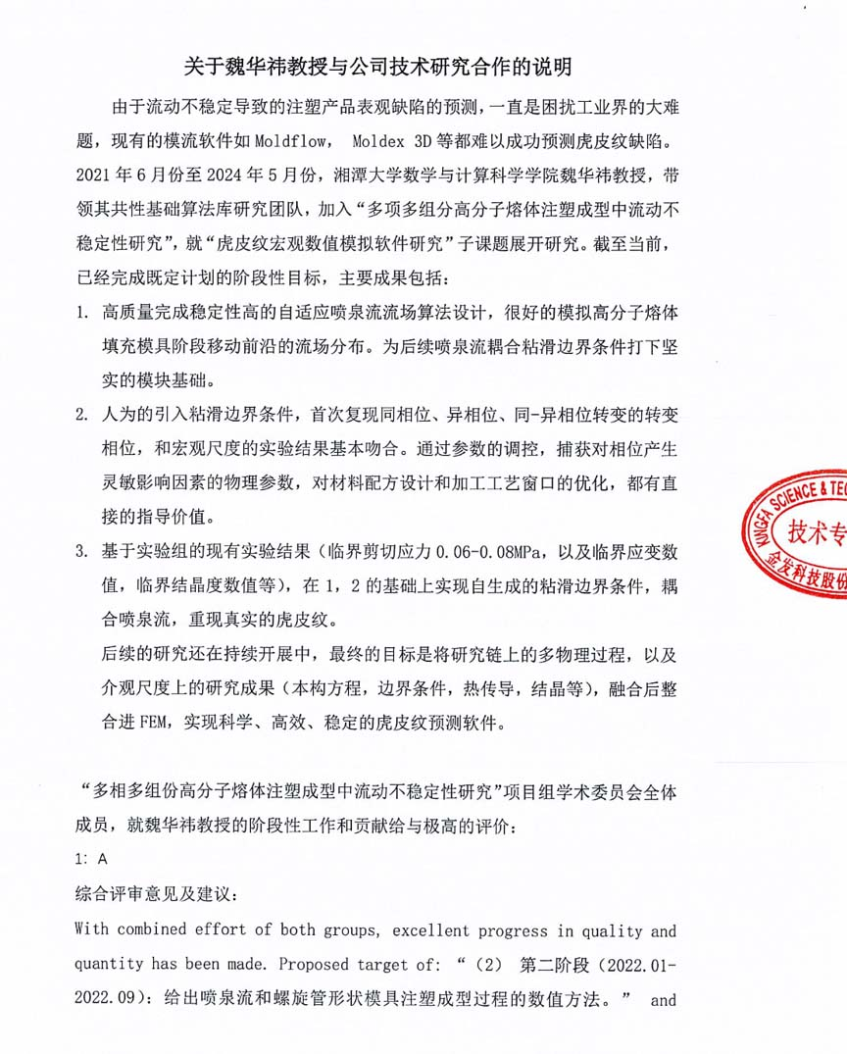
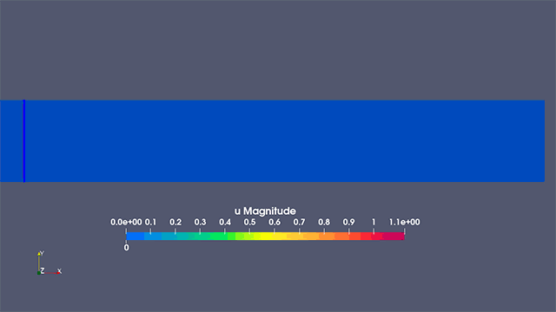
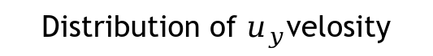

4.5 Tiger stripe simulation
Macroscopic digital simulation software of tiger stripes
Tiger stripes (flow lines, weld lines) in injection molding are closely related to the instability of melt flow.
Through the self-developed FEALPy software, key basic modules such as melt flow, interface tracking, heat conduction, and constitutive equations were built for the project.
Result
Distribution of $u_{x}$velosity
Streamline
Distribution of $u_{y}$velosity
Received the annual 5A rating from Kingfa Company.

Slide 33



4.6 High-quality 2D meshing of semiconductor devices
Adaptive mesh generation and mesh quality optimization
The mesh is adaptively generated according to the doping distribution
The mesh quality is improved through mesh optimization to ensure that the final mesh does not contain obtuse-angle units.

Slide 34




4.7 Hexahedral Mesh Generation and FE Calculation for Gears
FEALPy
Abaqus
Displacement
 | Maximum | Minimum
FEALPy | 3.760e-1 | 0
Abaqus | 3.760e-1 | 0
Relative Error | 0.0001479%
Stress
 | Maximum | Minimum
FEALPy | 1.721e+4 | 1.005
Abaqus | 1.721e+4 | 1.005
Relative Error | 0.0002242%

Slide 35
Thanks
Part 5

Slide 36

Thank you to the Suanhai team for working with me to develop FEALPy!
Team Mission: Turn Computational Mathematics into Real Productivity
Team Vision: To make the world a better place because of computing
High-quality multi-disciplinary talent
High-quality open-source computing software
Understanding of the nature of mathematics
The need for algorithms in enterprises
Development Strategy

Slide 37
Special thanks
School of Mathematics and Computational Science, Xiangtan University
National Center of Applied Mathematics in Hunan
Hunan Shaofeng Institute for Applied Mathematics
National Natural Science Fundation of China
DPTechnology and DeepModeling Open-source Community
Hua Wei
China Construction Fifth Engineering Bureau
Kingfa
Hunan Jingyi transmission machinery design
...
AFEPack (Ruo Li)
IFEM (Long Chen)
PHG (Linbo Zhang)
MFEM
CGAL
......

Slide 38

Thanks
Look forward to your valuable opinions!
Name: Huayi Wei
E-mail: weihuayi@xtu.edu.cn
WeChat: weihyxt
Welcome to follow the team's official account:算海扬帆

